Slide 1


MEĐUNARODNI DAN ŽENA I DJEVOJAKA U ZNANOSTI
astrofizičarke

Slide 2

Međunarodni dan žena i djevojaka u znanosti = 11. veljače
ova prezentacija će vas pobliže upoznati s astrofizičarkama Hrvatske

Slide 3
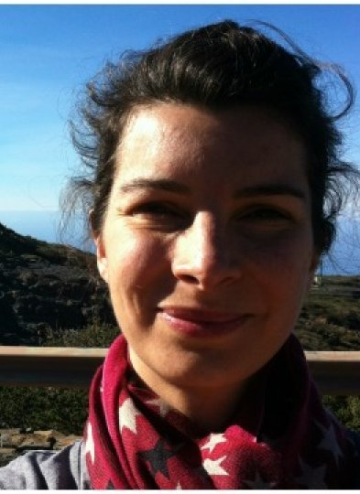
ANA BABIĆ
doktorirala 2007. na Sveučilištu u Oxfordu
usavršavala se u Italiji
2011.= pridružila se grupi visokoenergijskih gama astronoma (istraživači s 5 hrvatskih ustanova)
docentica na Fakultetu elektrotehnike i računarstva u Zagrebu
pomaže u studentskom satelitskkom projektu FERsat
Veseli je analiza prikupljenih podataka iz središta udaljenih galaksija

Slide 4
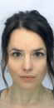
ŽELJKA MARIJA BOŠNJAK
doktorirala 2005. godine u Italiji
usavršavala se u Italiji i Francuskoj
2012. godine vratila se u Hrvatsku
->Odjel za fiziku Sveučilišta u Rijeci
->Fakultet elektrotehnike i računarstva u Zagrebu
Proučava zračenje visokih energija iz ekstragalaktičkih izvora

Slide 5
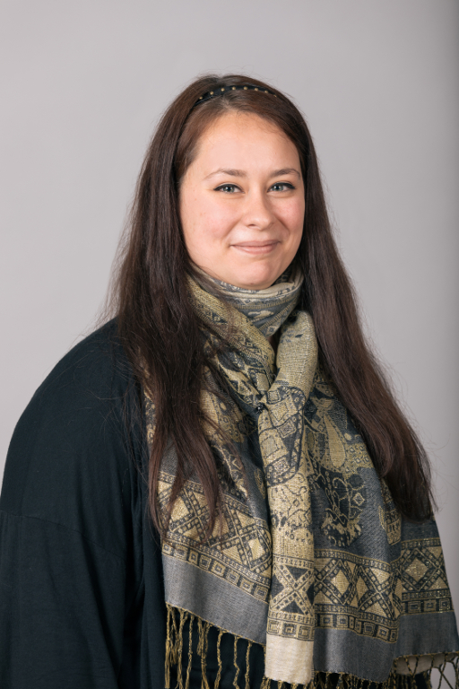
LANA CERAJ
doktorirala 2020. godine
  na Fizičkom odsjeku PMF-a u Zagrebu
Od listopada 2020.
  radi kao postdoktorska istraživačica na Institutu Ruđer Bošković
    bavi se istraživanjem astrofizike
U slobodno vrijeme
  radi na popularizaciji znanosti
    kroz predavanja I objavljivanje na Facebooku (profil- ˝U lovu na kozmičke zvjeri˝)

Slide 6
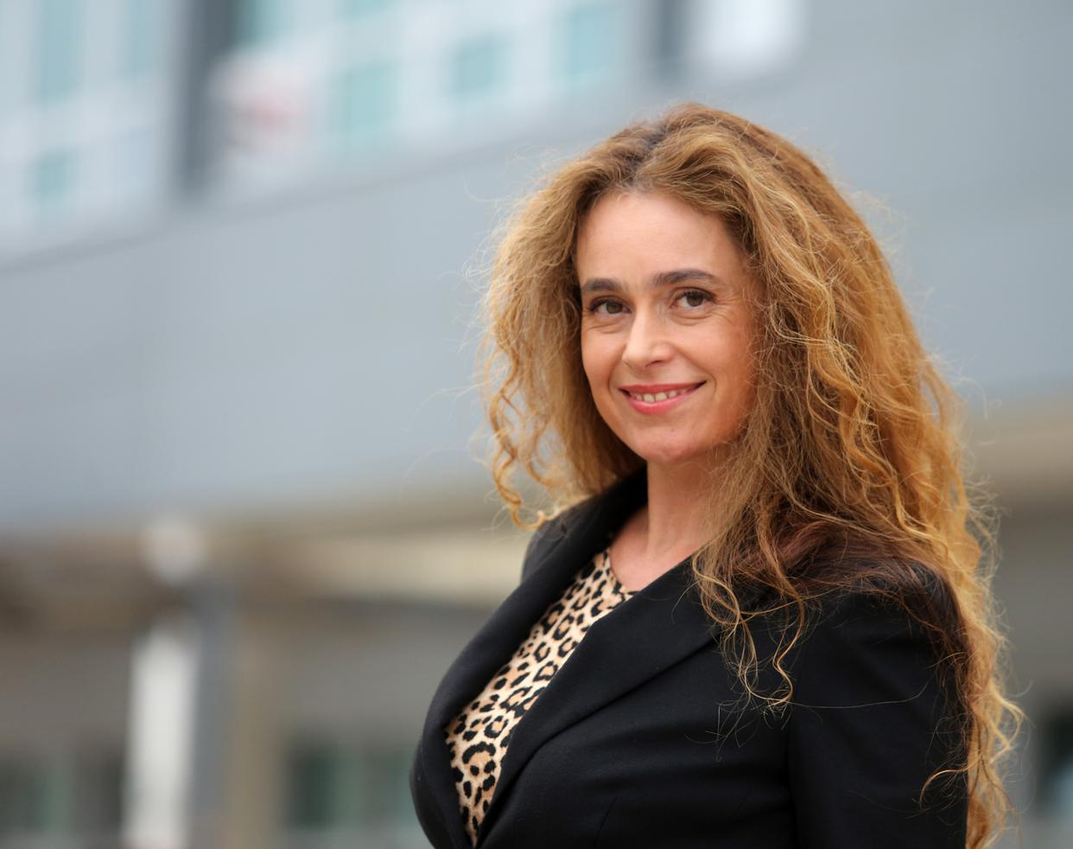
DIJANA DOMINIS PRESTER
Doktorirala 2006.godine u Njemačkoj
  Tema: potrage za ekstrasolarnim planetima
Od 2008.
  bavi se i astročestičnom fizikom u sklopu međunarodnih eksperimenata MAGIC i LST-CTA
Redovita profesorica na odjelu za fiziku u Rijeci
Organizirala prvu zimsku školu fizike

Slide 7
MATEJA DUMBOVIĆ
Doktorirala 2015. u Zagrebu - nastavak studija u Austriji I Njemačkoj
Znanstvena suradnica na Opservatoriju Hvar
  Istraživanje različitih vidova utjecaja Sunčeve aktivnosti na Zemlju I međuplanetarni okoliš

Slide 8
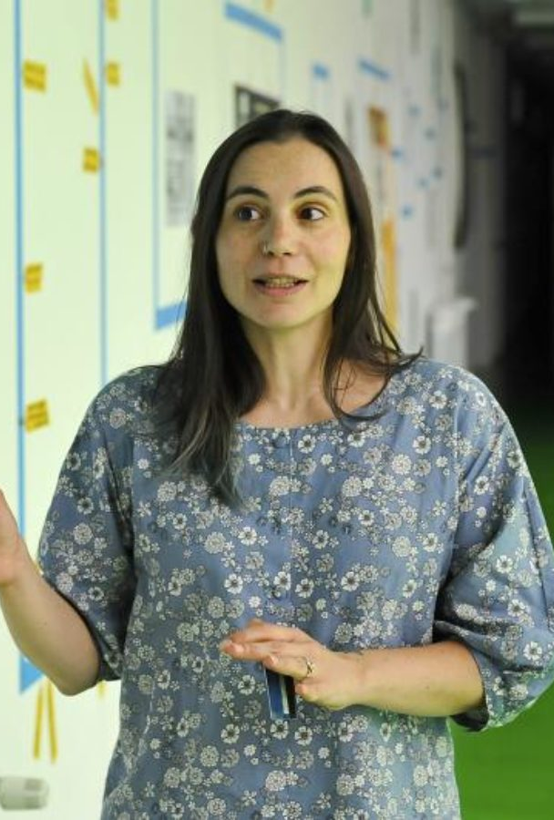
MARINA MANGANARO
područje istraživanja:
  astročestična fizika
2009. doktorirala nuklearnu i subnuklearnu fiziku u Italiji
docentica na Odjelu za fiziku Sveučilišta u Rijeci
međunarodna kolaboracija MAGIC
  bavi se gama-zrakama
voditeljica znanstvenog festivala "Pint of Science Croatia"

Slide 9
MARINA SKENDER
doktorirala u Hrvatskoj 2005.
usavršavala se u Njemačkoj, Belgiji, SAD-u, UK-u i Italiji
radi kao docentica fizike na osječkom FERIT-u od 2017.

Slide 10
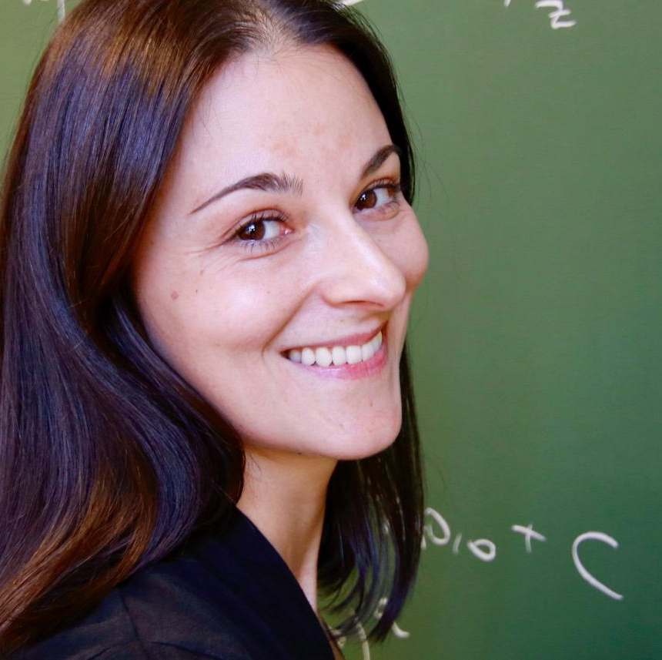
VERNESA SMOLČIĆ
Doktorirala 2007. u Njemačkoj
Usavršavala se u SAD-u, Njemačkoj i Australiji
Od 2013. radi kao profesorica na Prirodoslovno-matematičkom fakultetu u Zagrebu
Osnivačica i voditeljica internetskog portala Astroučionica
Prioritet – popularizacija znanosti

Slide 11

Za kraj odigraj Kahoot kviz!
link: https://kahoot.it/challenge/0408676?challenge-id=4cd5f5b4-1c8e-4477-a0b0-dd682833e4c1_1613036160554

Slide 12
IZVORI
https://www.tportal.hr/vijesti/clanak/mjesec-dana-u-nocnoj-sihti-zurili-su-u-svemir-i-otkrili-cudesan-snop-svjetla-20160120
https://images.app.goo.gl/PnsoBHZdiK1Zj4bM6
https://images.app.goo.gl/7qxdafAS1o8N23VT8
https://lavoce.hr/cronaca/cronaca-fiumana/marina-manganaro-una-siciliana-a-fiume
https://www.astroucionica.hr/upoznajte-hrvatske-astrofizicarke/
https://www.seekapor.com/5-women-changing-the-game-in-science-and-technology-in-ghana/

